Slide 1

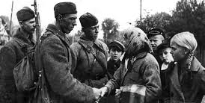
Несвижский историко-краеведческий музей
История и смысл Дня народного единства
Лекция
Мозолевский Вячеслав Иванович
магистр педагогических наук,
Старший научный сотрудник
Несвижский историко-краеведческий музей

Slide 2
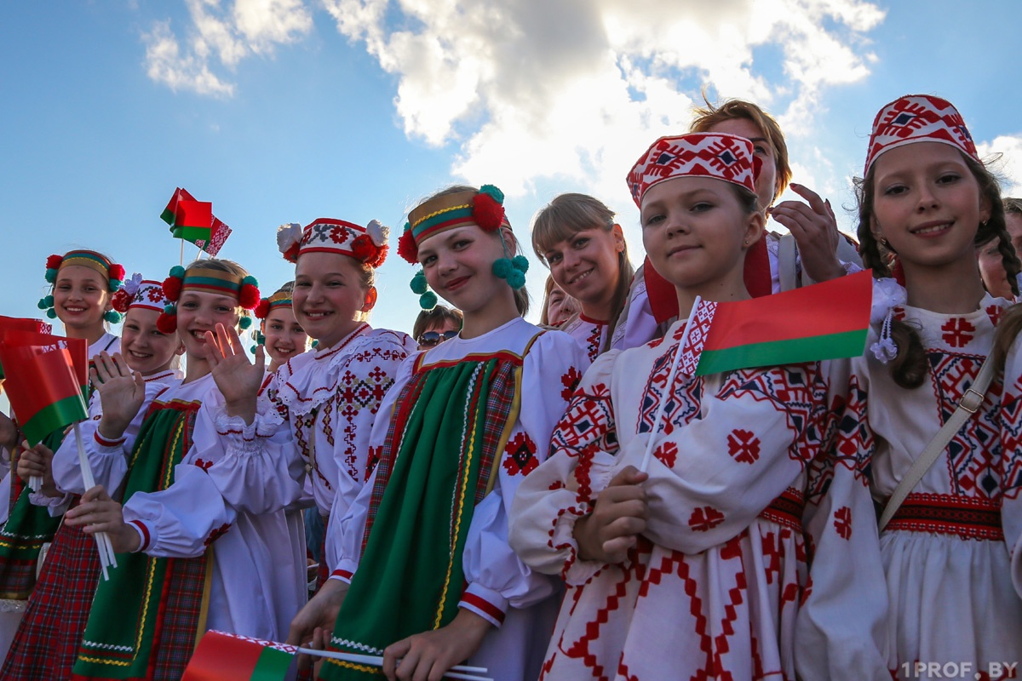
Рождённые временем

Slide 3
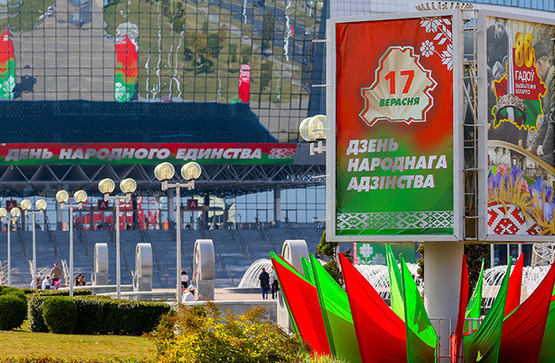
Дата

Slide 4
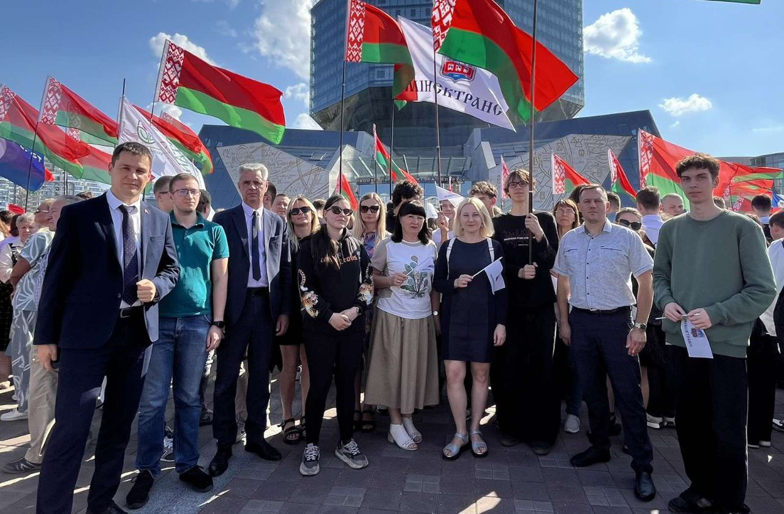
Без компромисов

Slide 5
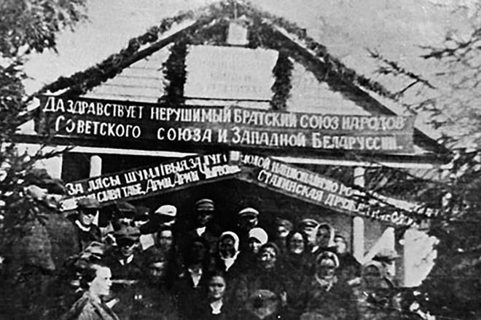
Долгий путь к воссоединению

Slide 6
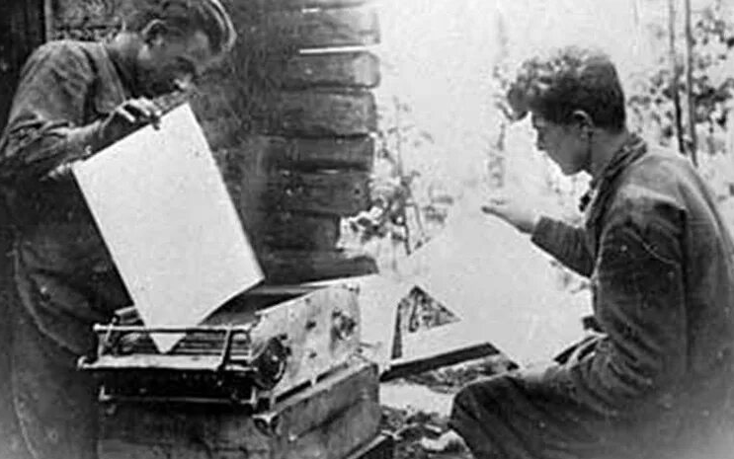
Освободительное движение на Несвижчине

Slide 7
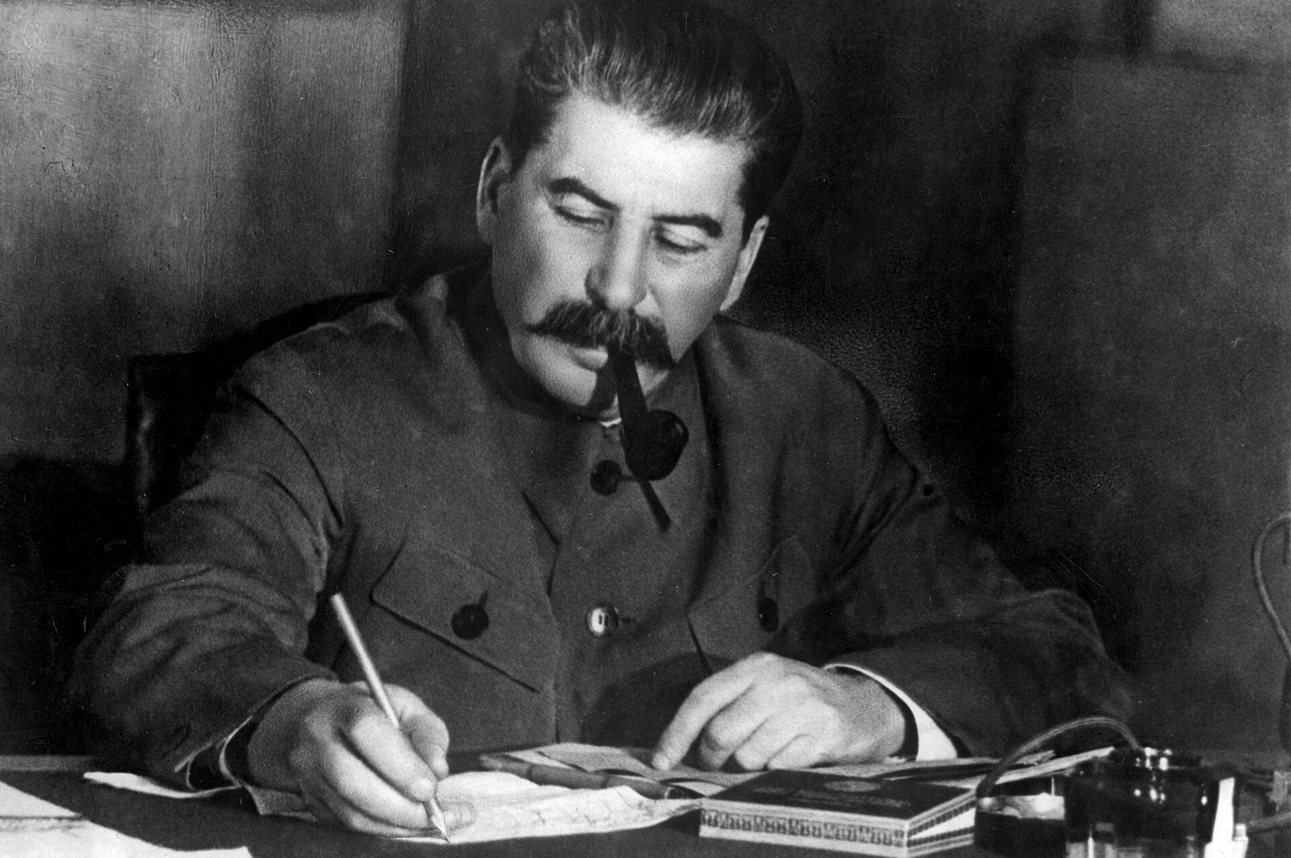
Ситуация накануне

Slide 8
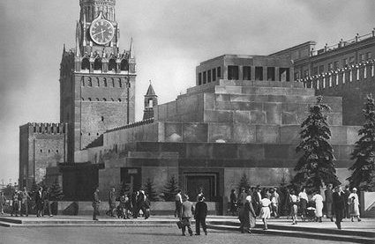
Скоро в поход

Slide 9
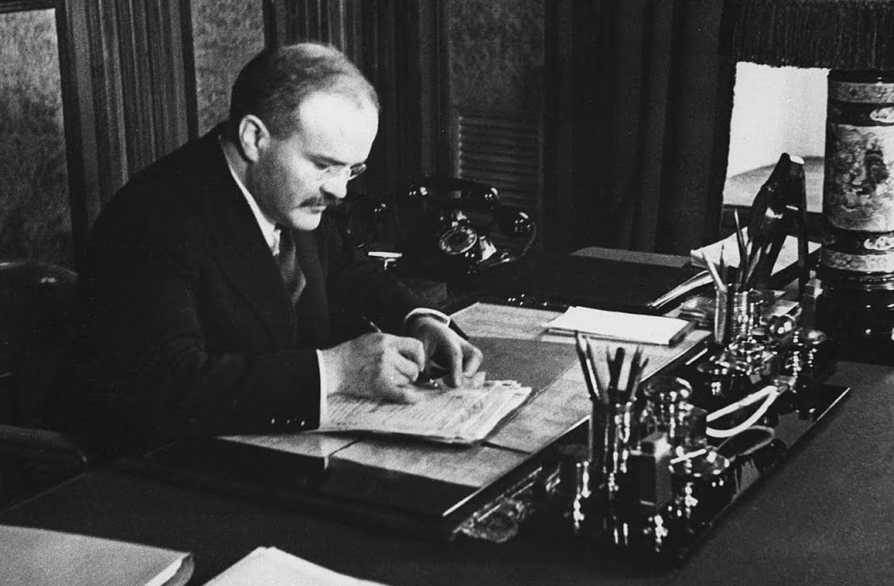
Гениальность советской дипломатии

Slide 10
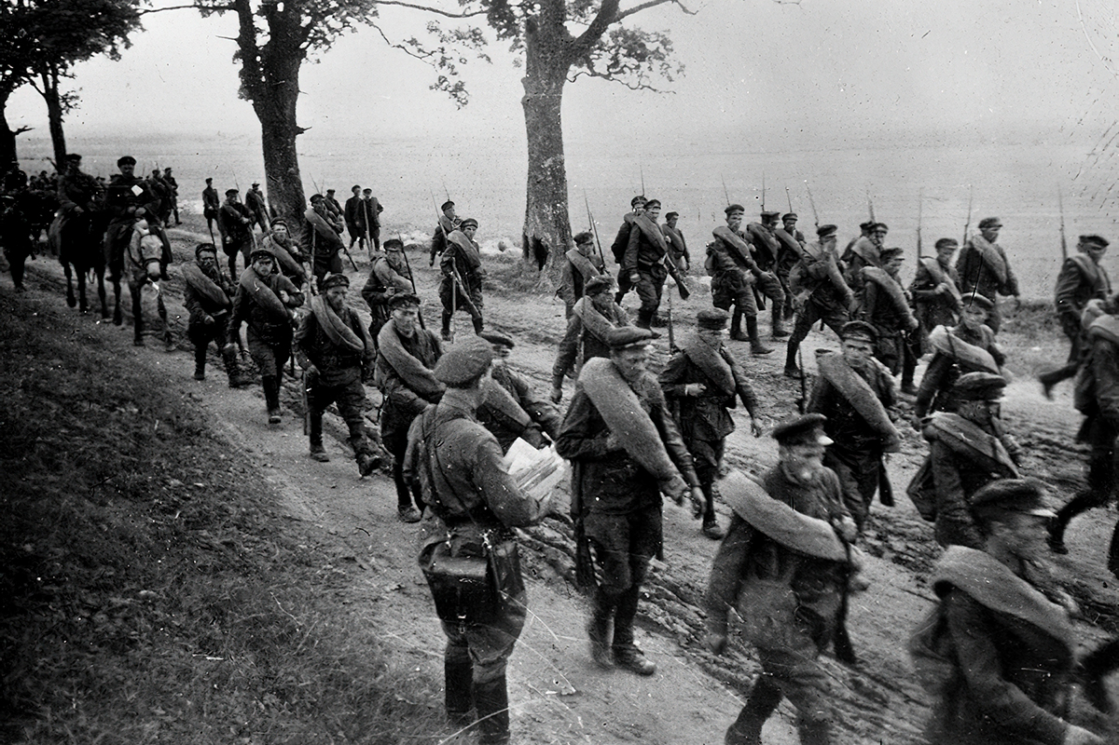
Освободительный поход. Начало

Slide 11
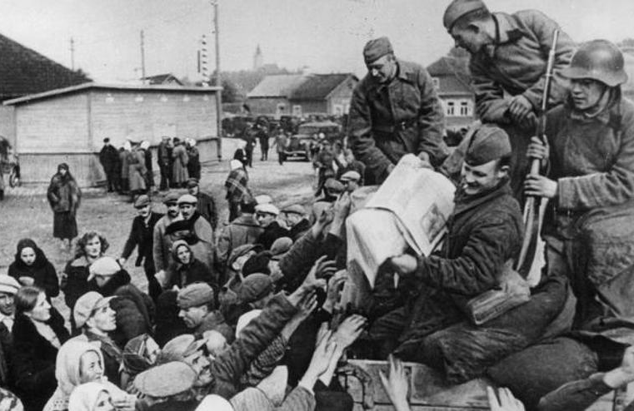
Встреча Красной Армии

Slide 12
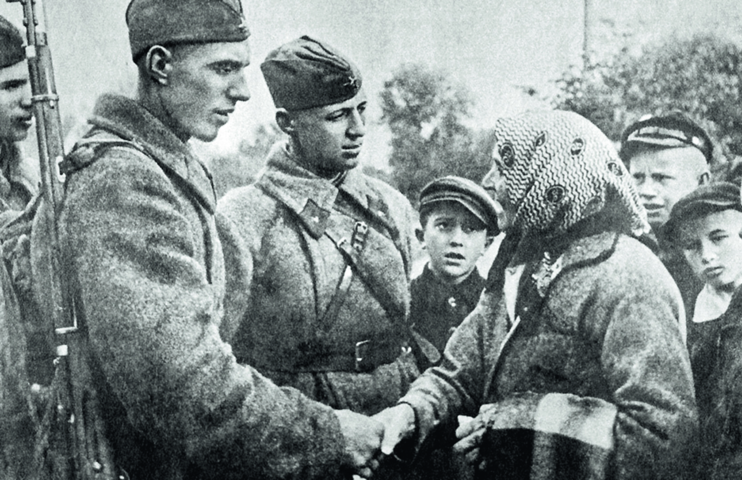
Освобождение Несвижчины

Slide 13
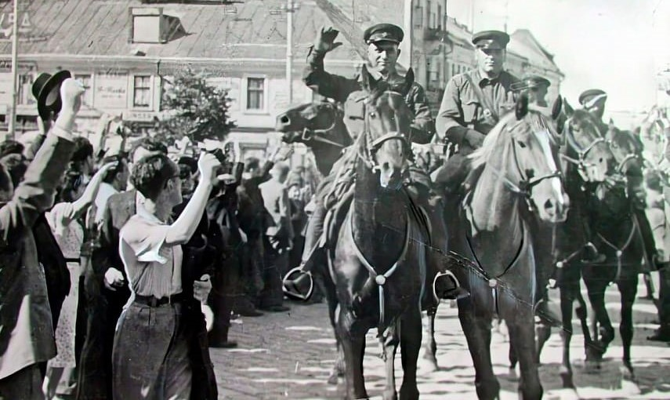
Освободительный поход. Триумфальное завершение

Slide 14
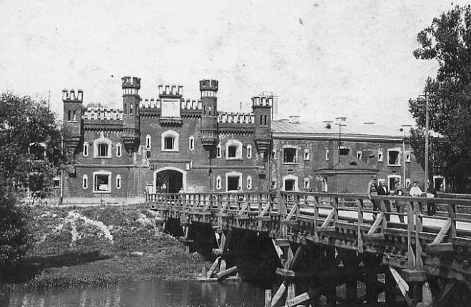
Новые западные рубежи СССР

Slide 15
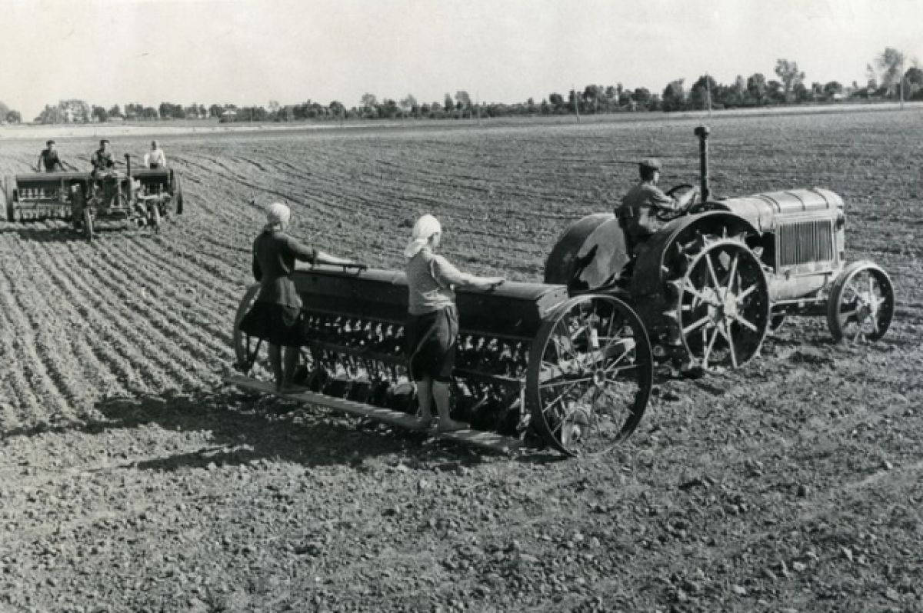
Жизнь в новых советских областях

Slide 16
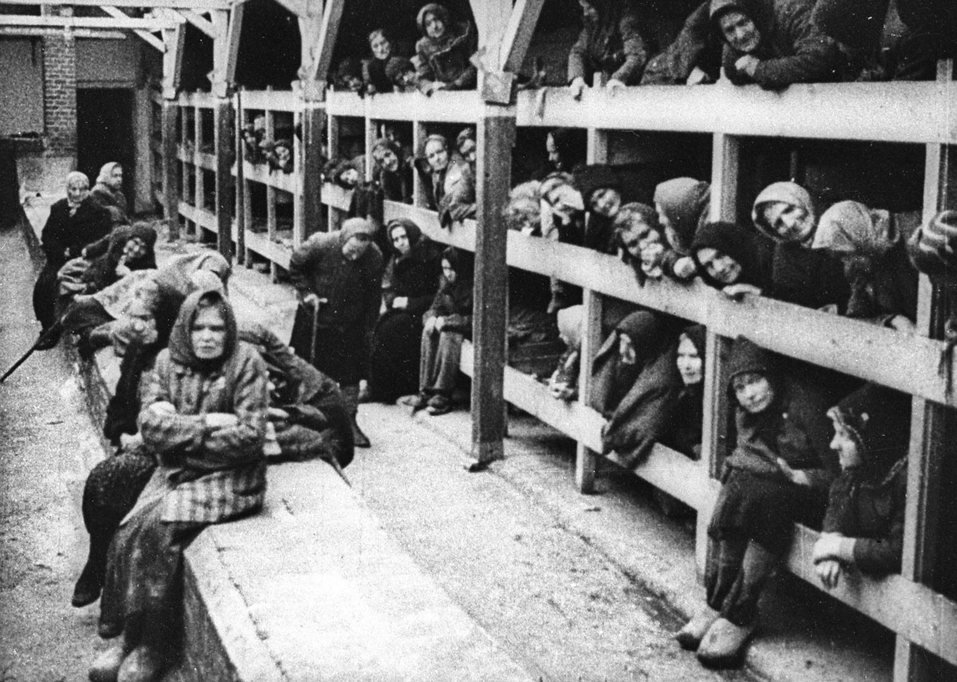
Итоги. Как у них

Slide 17
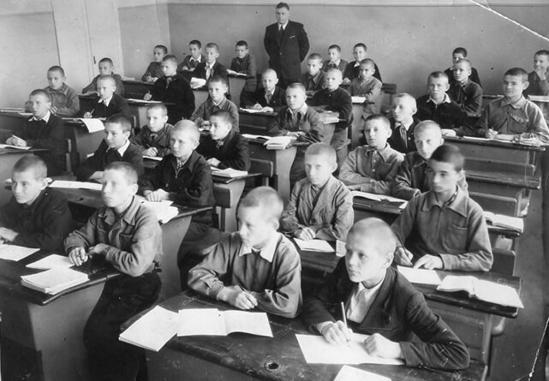
Итоги. Несвижчина

Slide 18
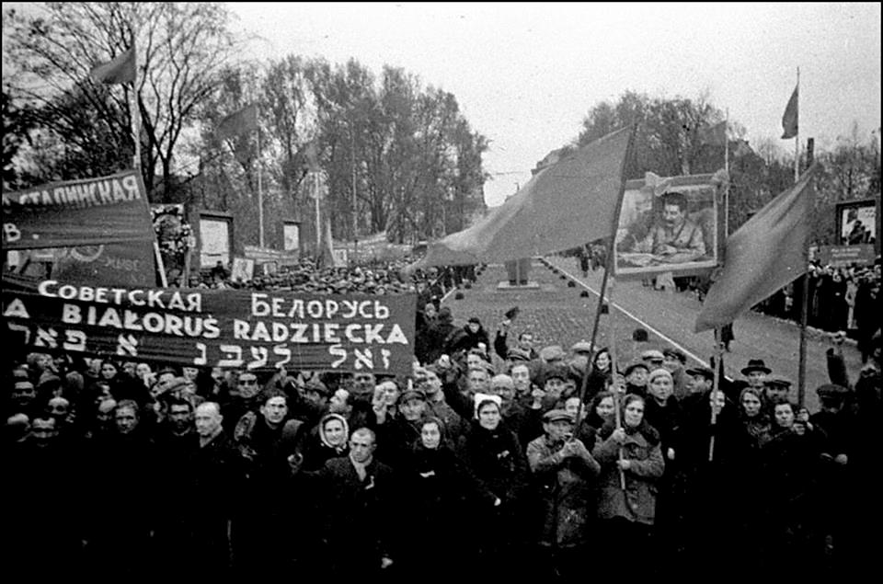
Итоги

Slide 19
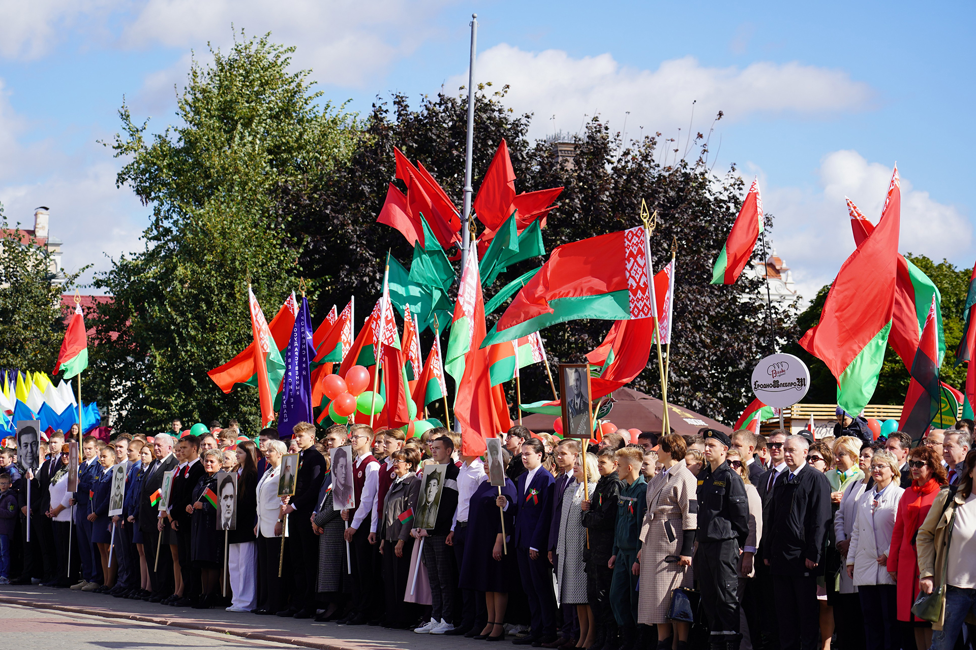
Сила единства

Slide 20
Несвижский историко-краеведческий музей
История и смысл Дня народного единства
Лекция
Мозолевский Вячеслав Иванович
магистр педагогических наук,
Старший научный сотрудник
Несвижский историко-краеведческий музей

